Slide 1
1、矢量分析
1、矢量分析
1、矢量分析
1、矢量分析
1.复习标量场的梯度
2.本节课内容通量和散度
视频观看https://www.icourse163.org/course/XMU-1205809804?utm_campaign=share&utm_medium=androidShare&utm_source=
1.4矢量场的通量和散度

Slide 2




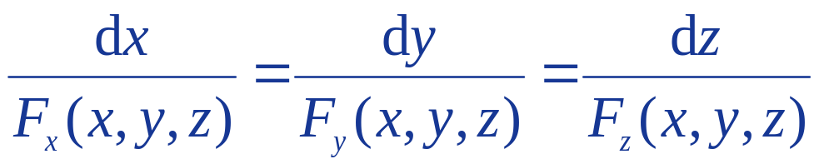
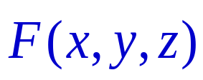
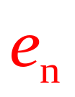

1、矢量分析
1.4 矢量场的通量、散度
1.矢量线 矢量线是这样的曲线，其上每一点的切线方向代表了该点矢量场的方向。
M
O
矢量线方程:
矢量线
2.矢量场的通量
如何定量描述矢量场的大小？
面积元矢量

Slide 3
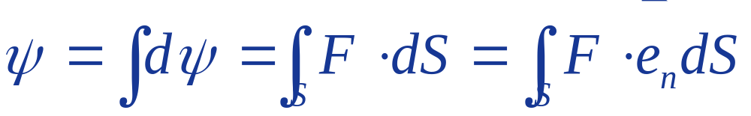


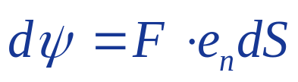

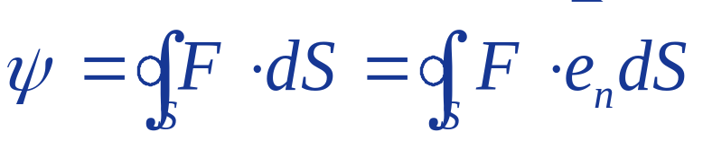
1、矢量分析
(1) 概念
其中：
——面积元矢量；
——面积元的法向单位矢量；
——穿过面积元 的通量。
如果曲面S是闭合的，则规定曲面的法向矢量由闭合曲面内指向外，矢量场对闭合曲面的通量是：

Slide 4



1、矢量分析
(2) 讨论
a)面元矢量 的定义：面积很小的有向曲面
表示面元面积，为微分量其值可以认为无限小
表示面元法向矢量，垂直于面元平面
非闭合曲面：由曲面绕行方向按右手螺旋法则
闭合曲面：闭合曲面的外法线方向

Slide 5
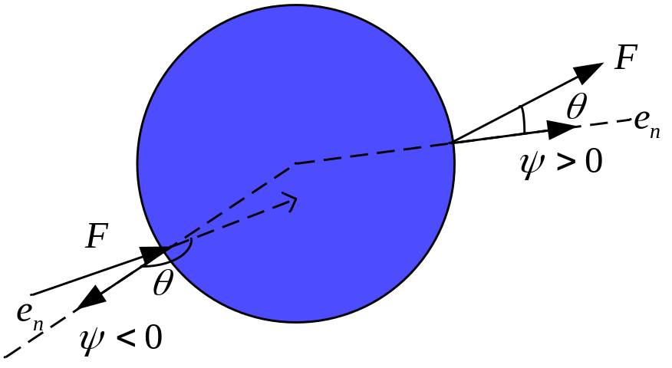

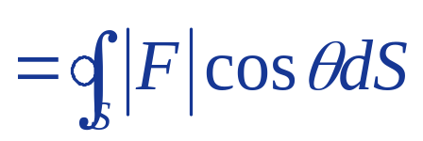
1、矢量分析
b)闭合曲面积分式解析
闭合曲面通量为穿入穿出通量的代数和。

Slide 6

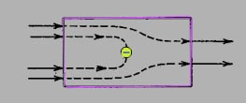
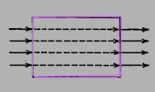



1、矢量分析
c)通量的物理意义
矢量场通过闭合曲面通量的三种可能结果
通过闭合曲面有净的矢量线穿出
有净的矢量线进入
进入与穿出闭合曲面的矢量线相等
闭合曲面的通量从宏观上建立了矢量场通过闭合曲面的通量与曲面内产生矢量场的源的关系。

Slide 7
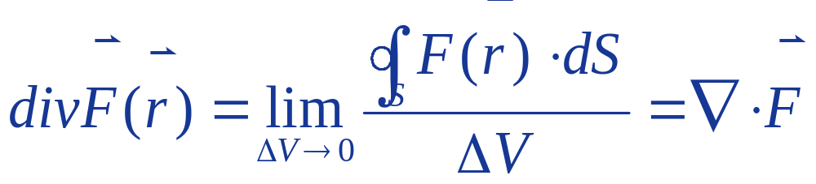
1、矢量分析
3.矢量场的散度：
(1)定义：
为了定量研究场与源之间的关系，需建立场空间任意点（小体积元）的通量源与矢量场（小体积元曲面的通量）的关系。利用极限方法得到这一关系：
积分研究区域问题，微分研究每点的情况。
称为矢量场的散度。
散度是矢量通过包含该点的任意闭合小曲面的通量与曲面元体积之比的极限。

Slide 8
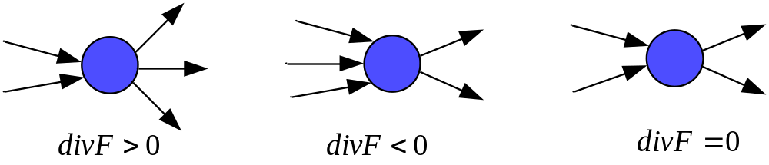
1、矢量分析
(2)物理意义：
a)矢量场的散度表征了矢量场通量源的分布特性；
b)矢量场的散度是一个标量；
c)矢量场的散度是空间坐标的函数；
d)矢量场的散度是通量源密度。
正源
负源
无源

Slide 9
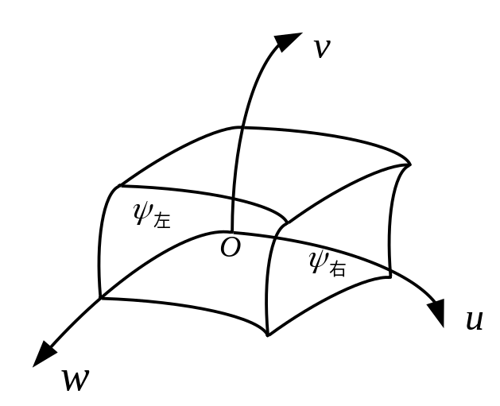
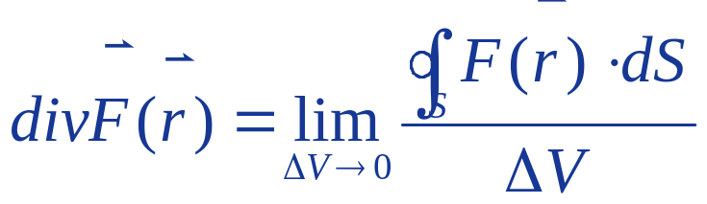

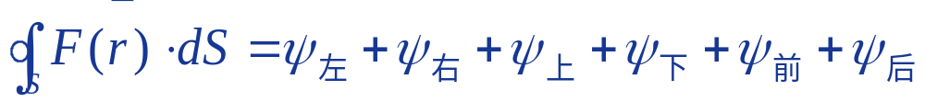
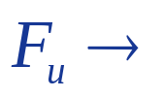
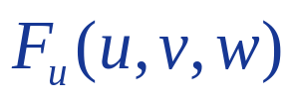
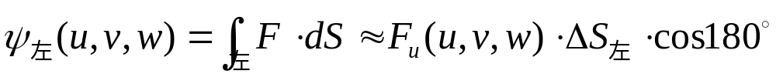
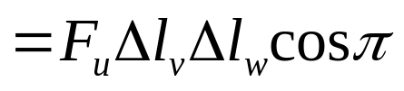
1、矢量分析
(3)散度的计算：
要求散度，先求通量。闭合曲面的通量，可分解为各面通量的代数和。
正交曲线坐标系取
先看左面

Slide 10
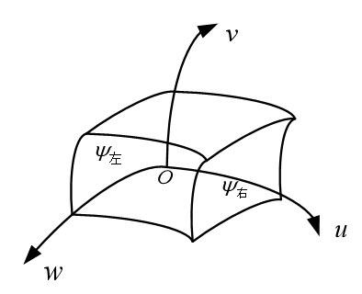
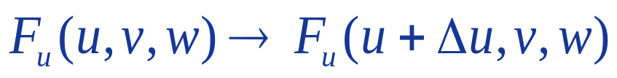
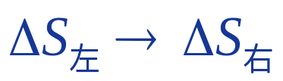

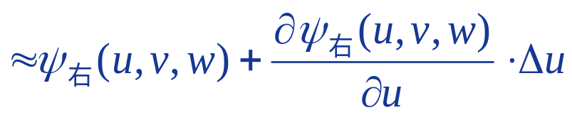
1、矢量分析
再看右面
既然量都在变，就不能直接利用计算式代入计算其通量值
可得

Slide 11
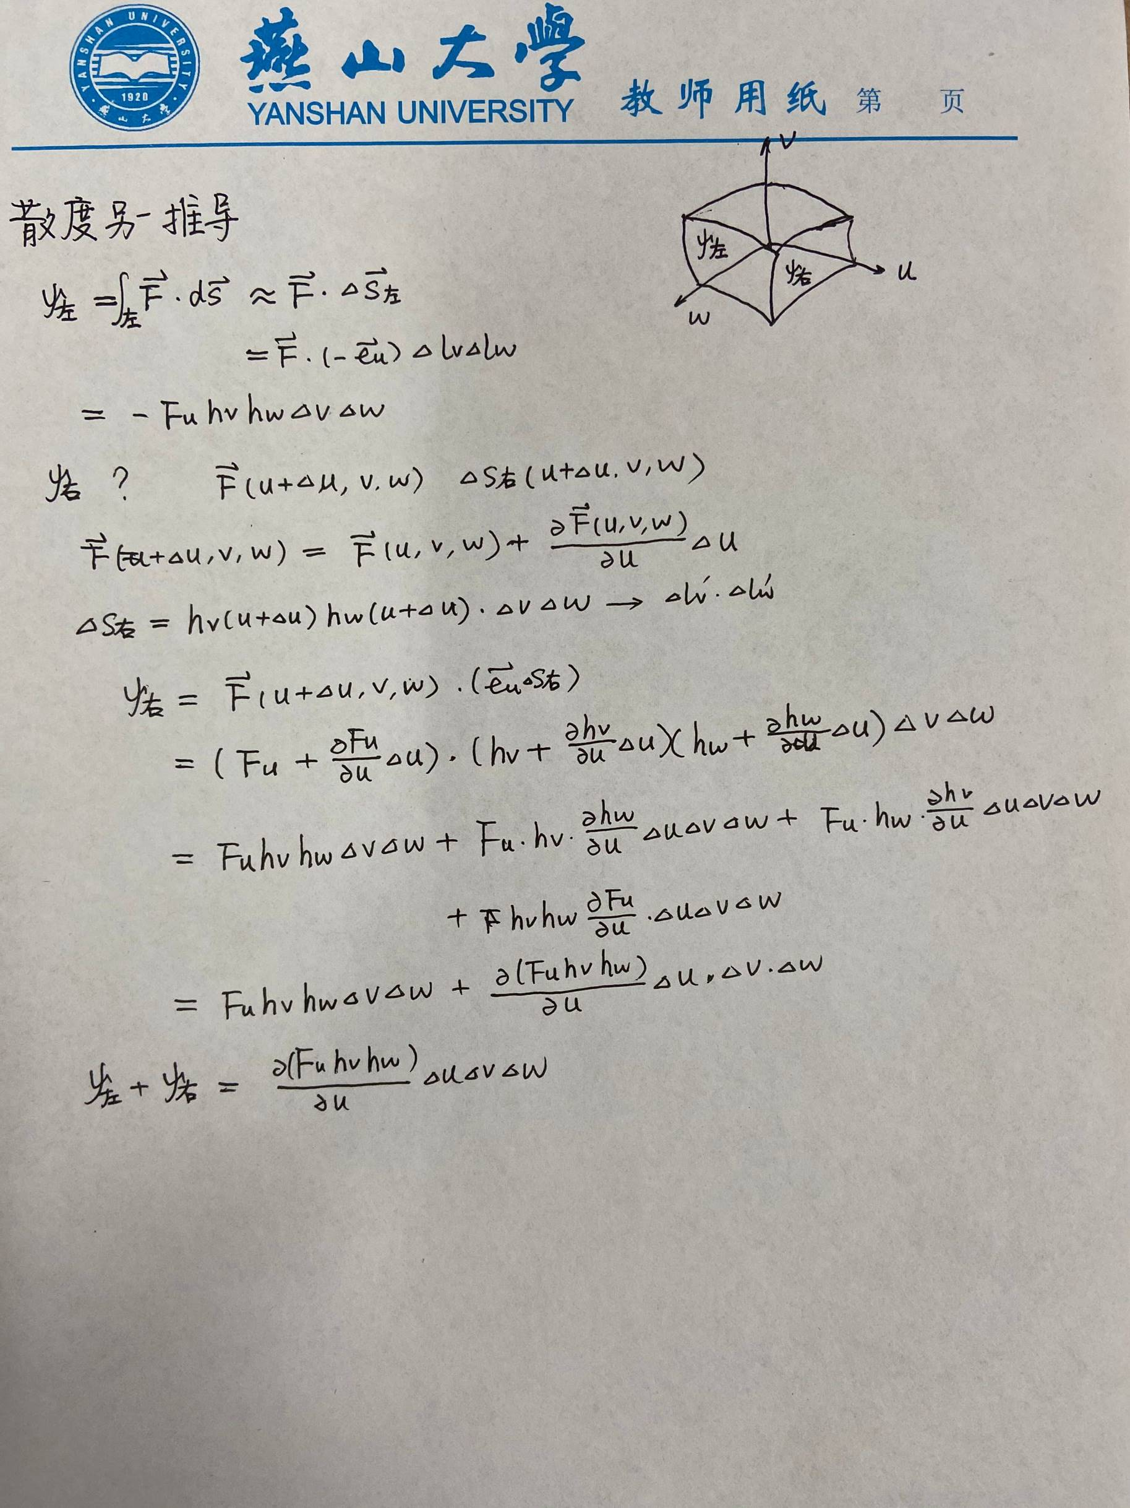

Slide 12
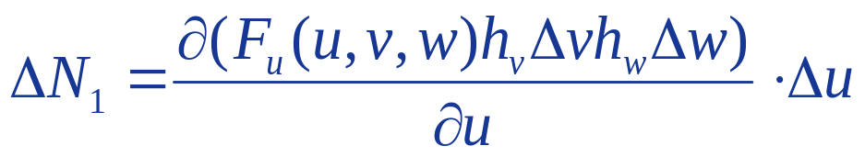
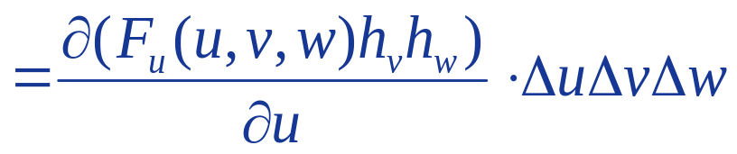
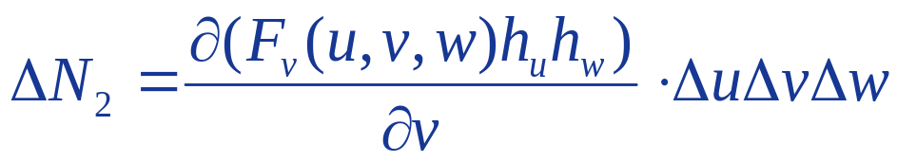
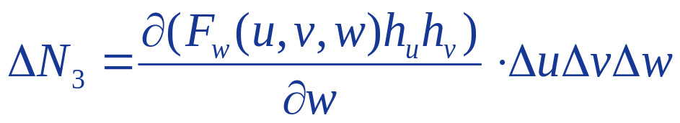
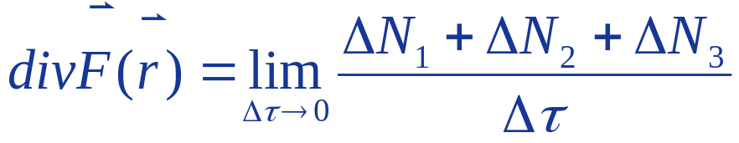
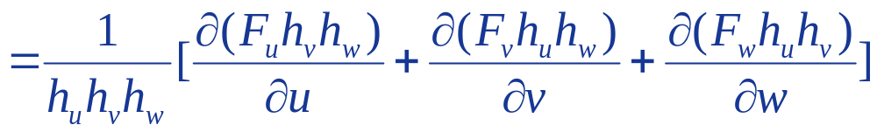
1、矢量分析
左右通量和
上下通量和
前后通量和

Slide 13

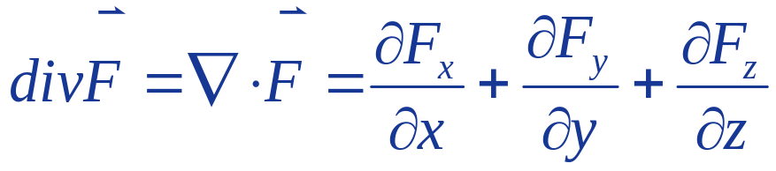
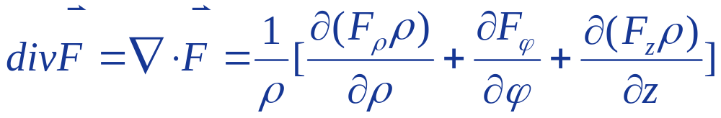
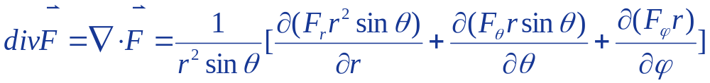
1、矢量分析
三个坐标系中公式
(1)直角坐标系：
(2)圆柱坐标系：
(3)球坐标系：

Slide 14

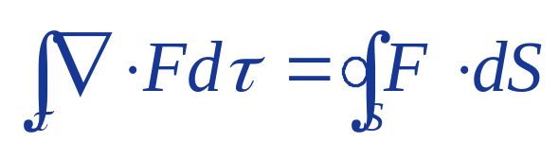
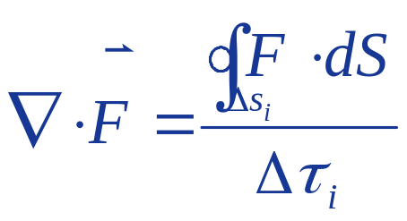

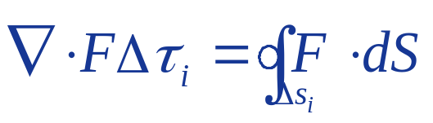
1、矢量分析
(4)散度定理
V
S
S₁
S₂
e_{n2}
e_{n1}
体积的剖分
求和后，内部曲面积分抵消，只留下外表面通量

Slide 15

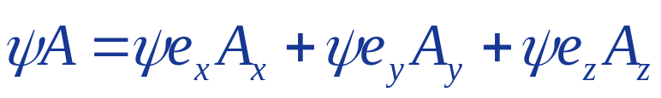
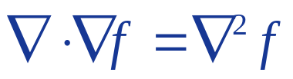
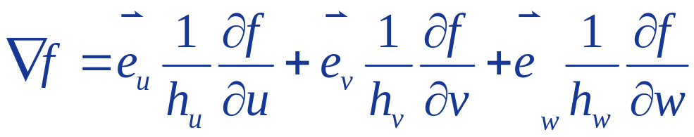
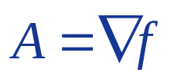
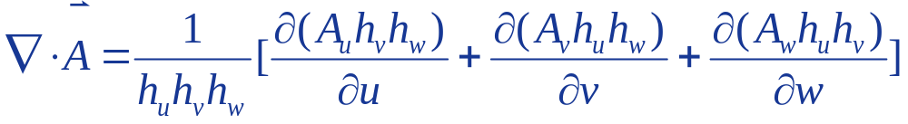
1、矢量分析
(5)散度的性质
i)
以直角坐标系为例证明
ii)拉普拉斯运算
令

Slide 16
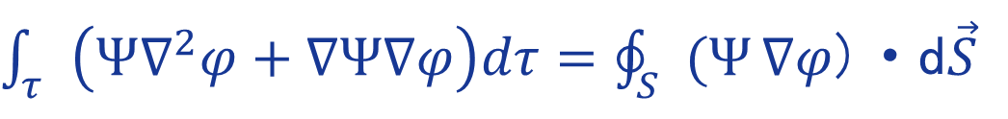


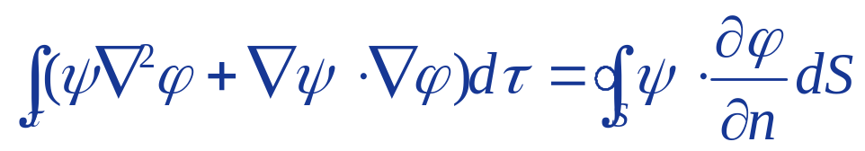
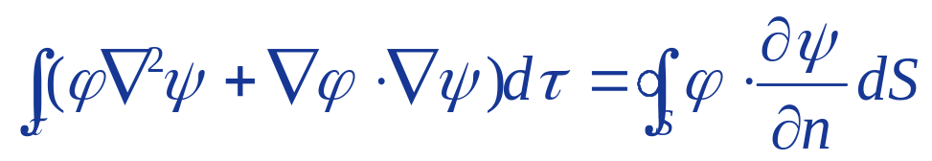
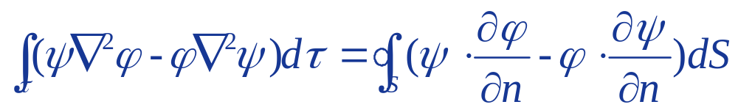

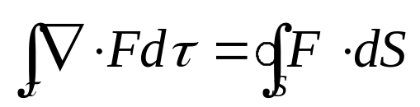
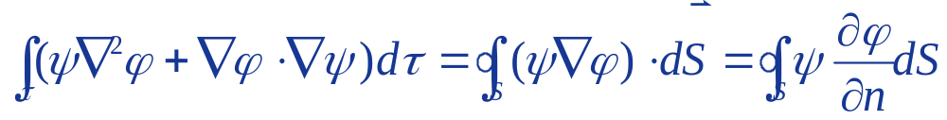
1、矢量分析
iii) 格林公式
(1)
第一格林公式
(2)
(1)-(2) 第二格林公式
证明：设

Slide 17

多选题
1分
闭合曲面内通量为0，说明（）
A
闭合曲面内有正源
B
闭合曲面内有负源
C
闭合曲面内无源
D
闭合曲面内正源和负源抵消
提交

